Slide 1
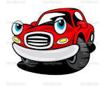
#«Быть заметным – модно!»
в рамках
областной профильной смены
отрядов юных инспекторов движения
У4У.РФ

Slide 2
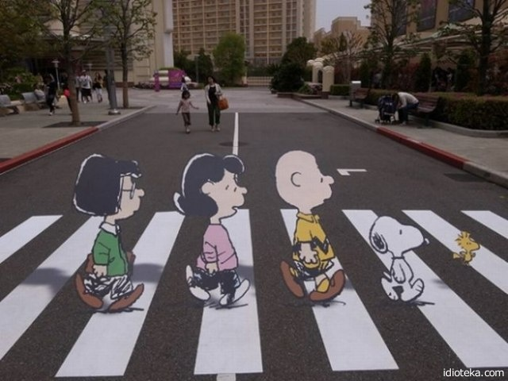
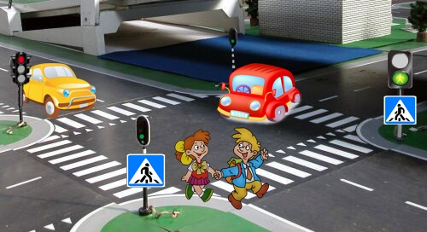
#Двигаясь по тротуарам,
пешеходным дорожкам и переходам,
держись правой стороны
#Место для перехода, оборудованное светофором,
называется регулируемым пешеходным переходом.
Переходить его можно тогда,
когда для пешехода горит зелёный сигнал

Slide 3
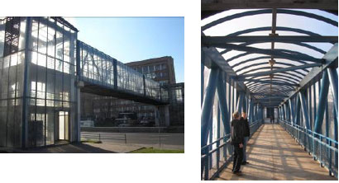
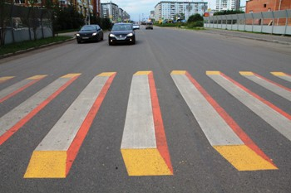
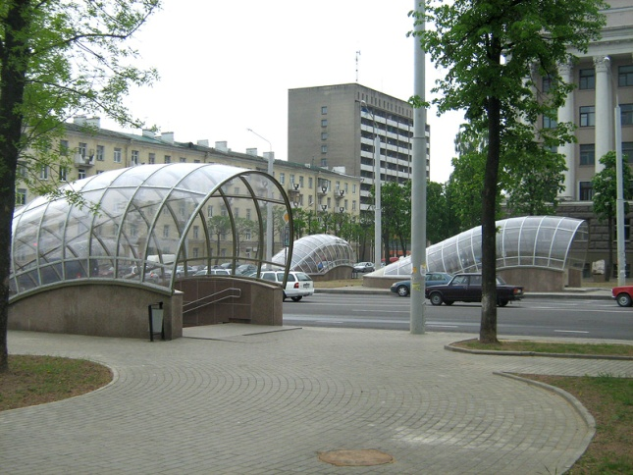
#Подземные, надземные, наземные
пешеходные переходы.
Самое безопасное — это перейти дорогу
по подземному или надземному переходу

Slide 4
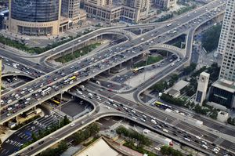
#Участник дорожного движения –
лицо, принимающее непосредственное участие в процессе движения
в качестве водителя, пешехода, пассажира транспортного средства.
#"Пешеходный переход"

Slide 5
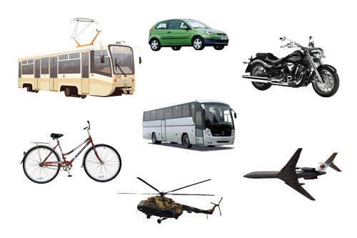
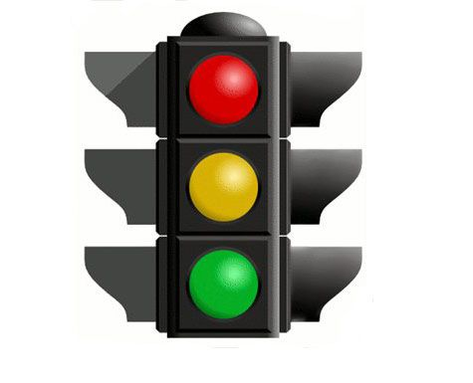
#Светофо́р (от рус. свет и греч. φορός — «несущий») —
оптическое устройство, подающее световые сигналы,
регулирующие движение автомобильного, железнодорожного, водного
и другого транспорта, а также пешеходов на пеше­ход­ных переходах.
#Транспортное средство - устройство,
предназначенное для перевозки
по дорогам людей, грузов или оборудования,
установленного на нем

Slide 6
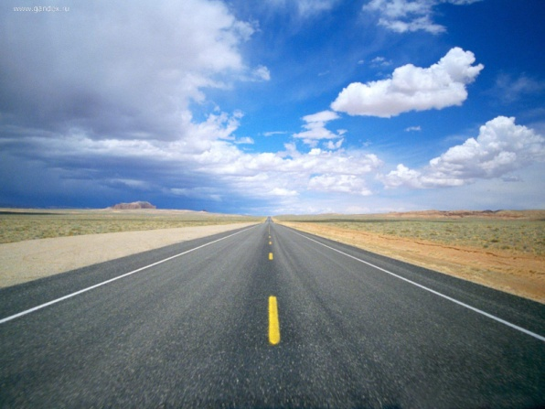
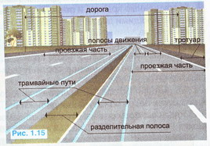
#Дорога – это обустроенная или приспособленная
и используемая для движения транспортных средств полоса земли,
либо поверхность искусственного сооружения
#Элементы: 1 - проезжая часть; 2 - полоса движения;
3 - разделительная полоса; 4 - тротуар; 5 – обочина

Slide 7
#Дорожный знак - техническое средство безопасности
дорожного движения, стандартизированный графический рисунок,
устанавливаемый у дороги для сообщения
определённой информации участникам дорожного движения).

Slide 8
#Особенности поведения на дороге
в осенне-зимнее время года
На осенне-зимней дороге необходимо
особое внимание!

Slide 9
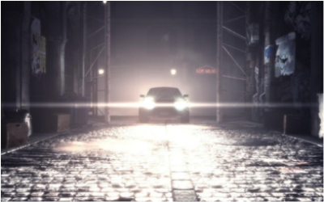
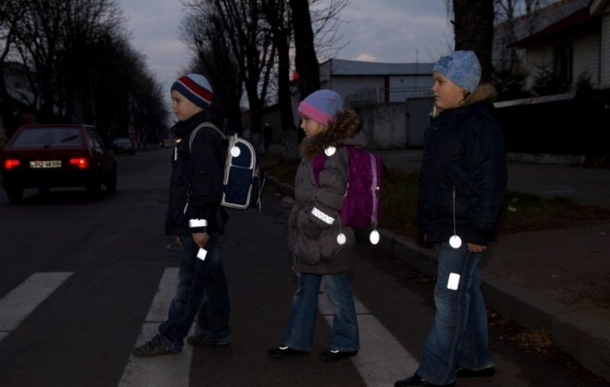
#В темноте легко ошибиться в определении расстояния
как до едущего автомобиля, так и до неподвижных предметов.
Часто близкие предметы кажутся далекими, а далекие близкими.
Случаются зрительные обманы:
неподвижный предмет можно принять за движущийся, и наоборот

Slide 10
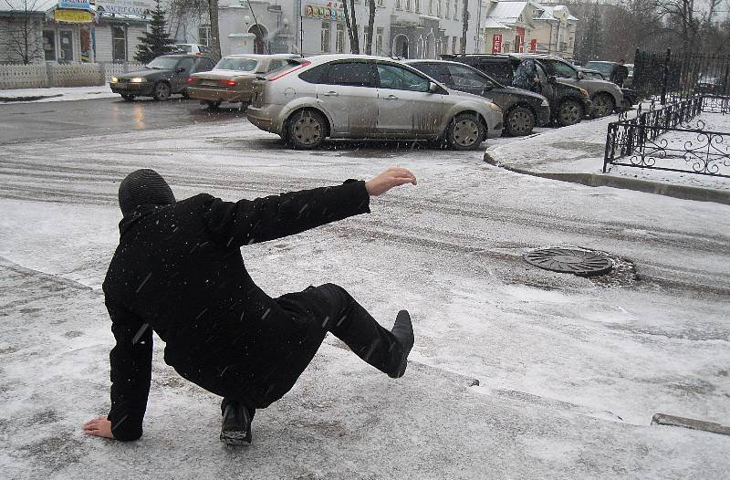
#В непогоду идти труднее –
можно поскользнуться, упасть, получить травму.
Все это надо учитывать при переходе дороги.
Главное – не спеши!

Slide 11
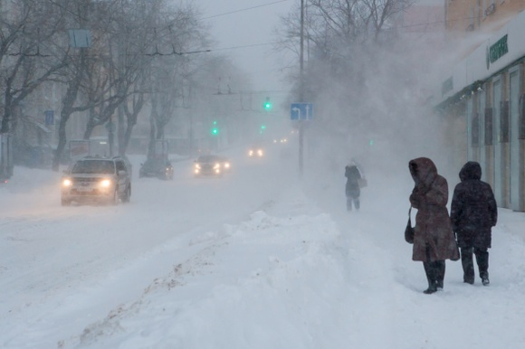
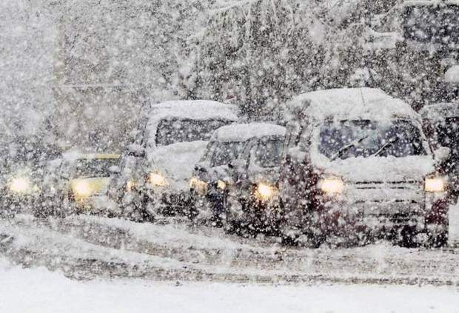
#В снегопады заметно ухудшается видимость, появляются заносы,
ограничивается и затрудняется движение пешеходов и транспорта.
Снег залепляет глаза пешеходам и мешает обзору дороги.
Для водителя видимость на дороге тоже ухудшается
Обратить внимание на этот факт.

Slide 12
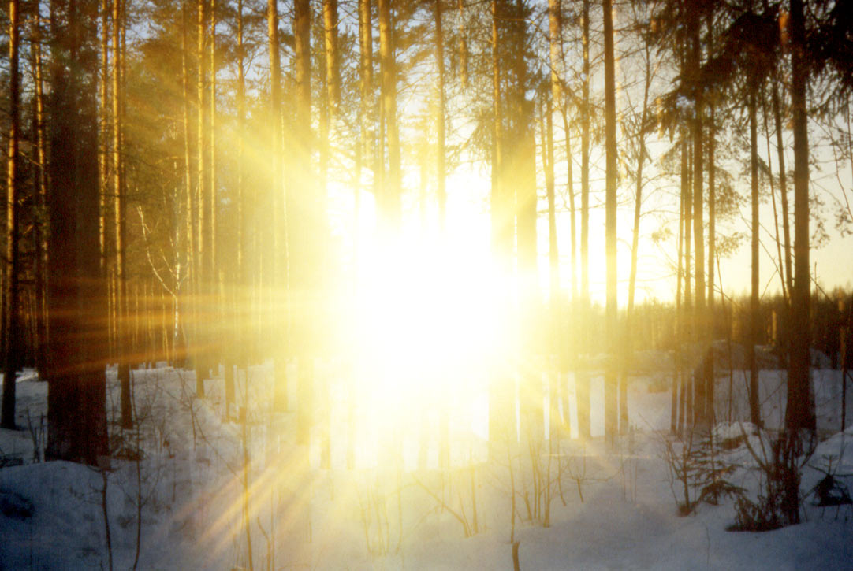
#Яркое солнце и белый снег создают эффект бликов,
человек как бы «ослепляется»

Slide 13
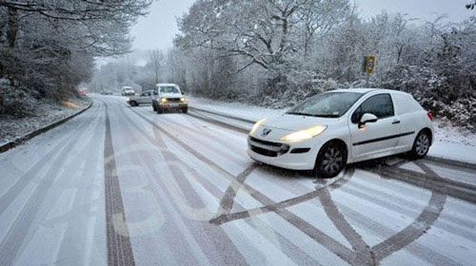
#Повышается вероятность «юза», заноса автомобиля,
и самое главное – непредсказуемо удлиняется тормозной путь.
Поэтому обычное безопасное расстояние для пешехода
до машины надо увеличить в несколько раз

Slide 14
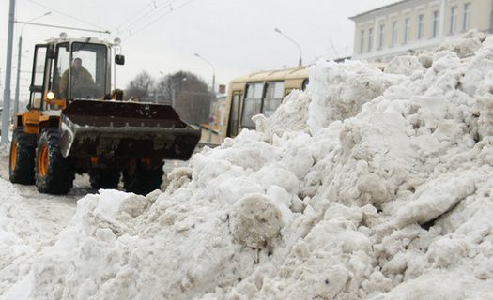
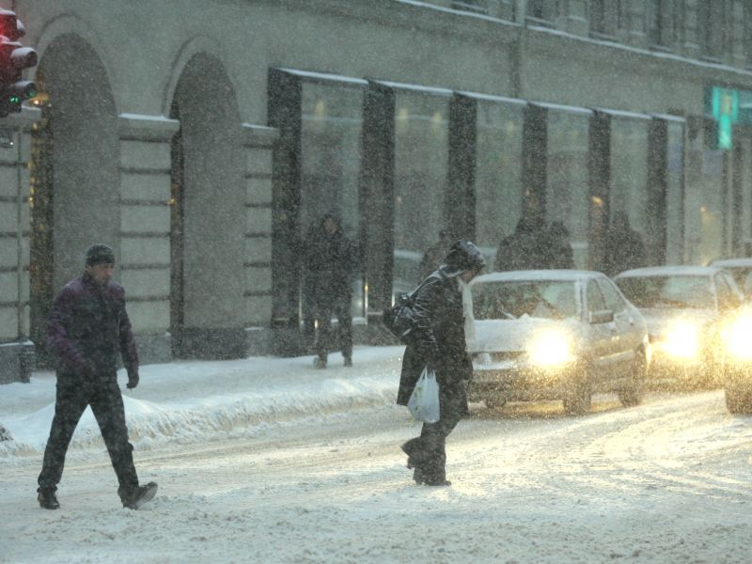
#Количество мест закрытого обзора зимой становится больше
#Теплая одежда мешает свободно двигаться,
сковывает движения
Капюшоны, мохнатые воротники и шапки мешают обзору

Slide 15
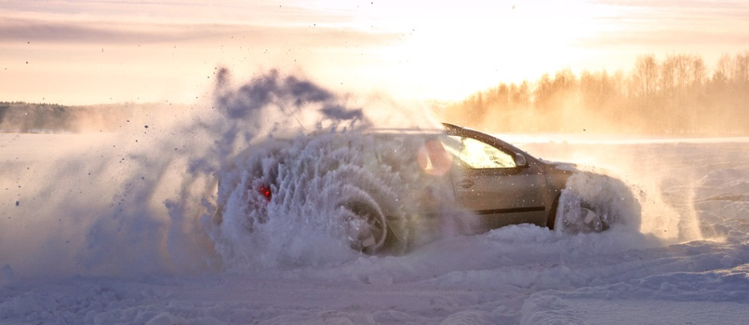
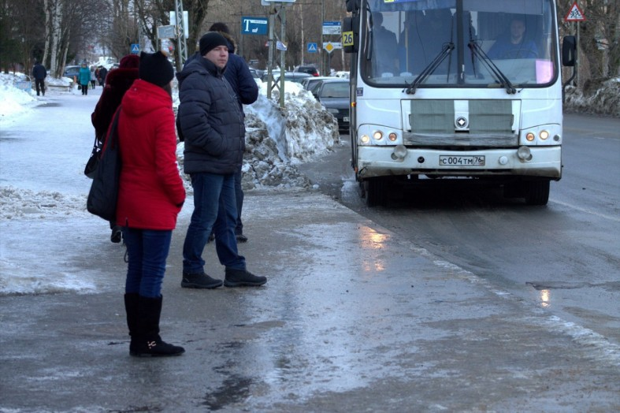
#Не стоит стоять рядом с буксующей машиной
#Скользкие подходы
к остановкам общественного транспорта –
источник повышенной опасности

Slide 16
#Главное – это постоянное внимание и соблюдение правил
Всегда нужно быть просто аккуратными и внимательными

Slide 17
#ТРЕНИРОВКА ВНИМАНИЯ!

Slide 18
#Задание: Сколько вагончиков?

Slide 19
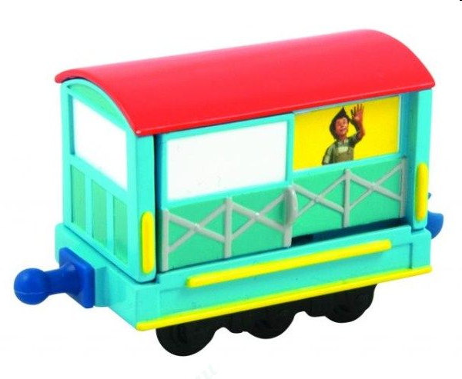
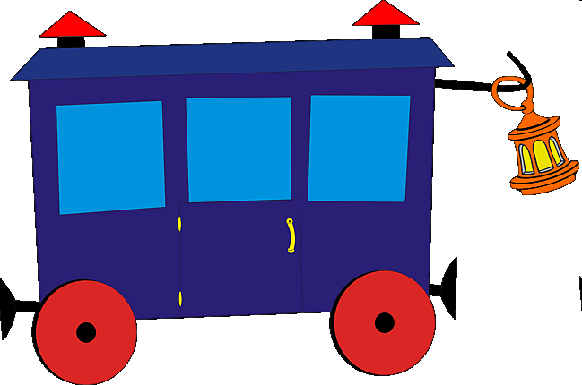
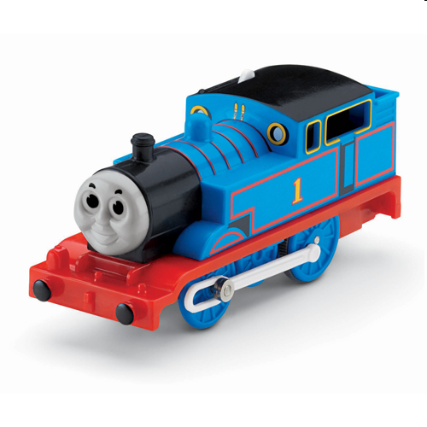
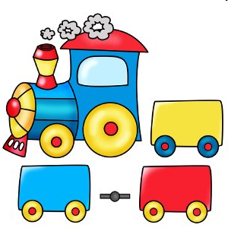
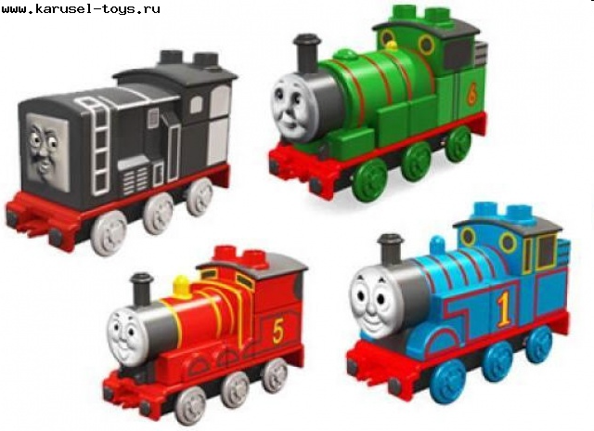
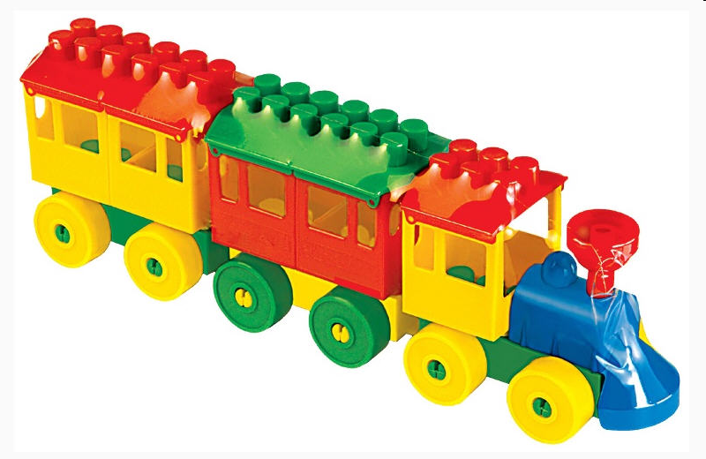
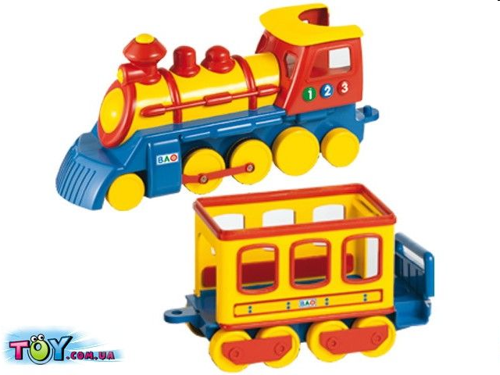
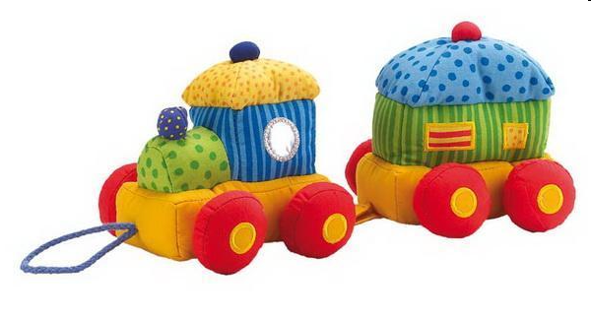

Slide 20
#Задание: Сколько вагончиков?

Slide 22
#Задание: Сколько красных карандашей?

Slide 23
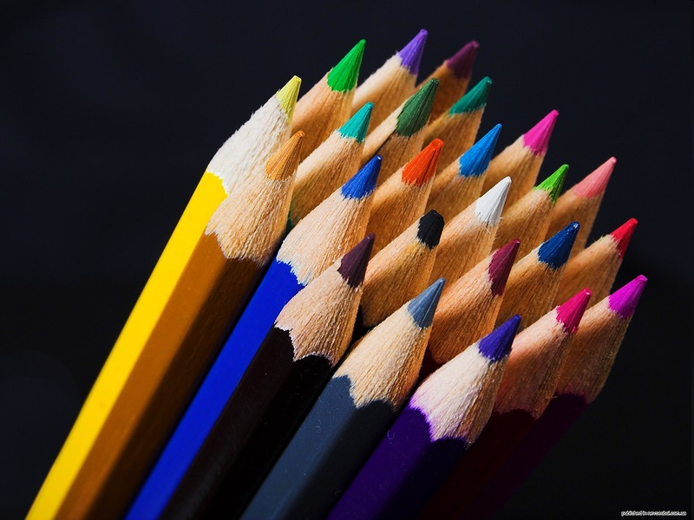
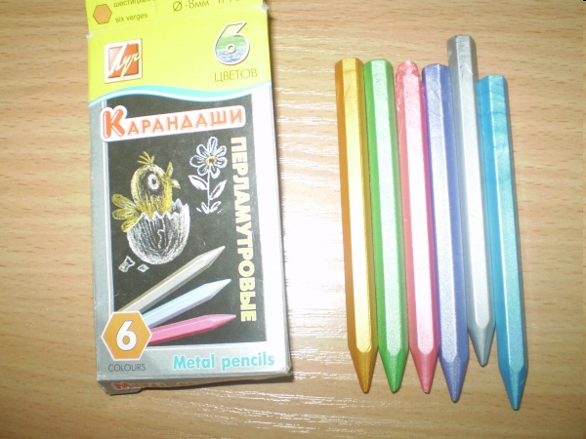

Slide 24
#Задание: Сколько красных карандашей?

Slide 26
#Задание: Сколько желтых скрепок?

Slide 27
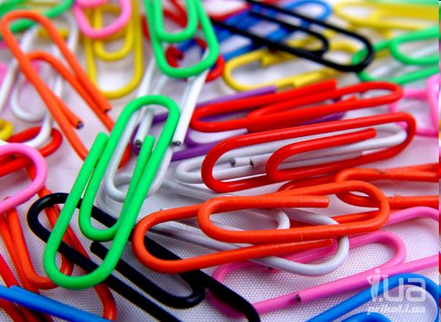
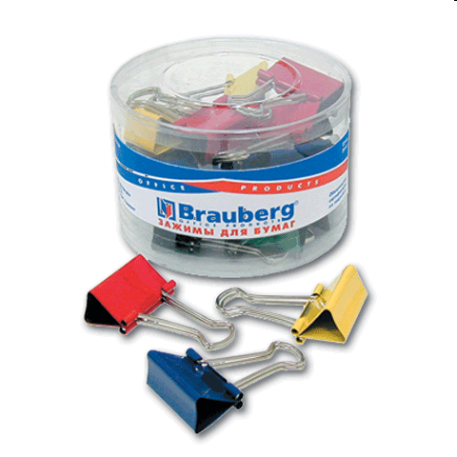
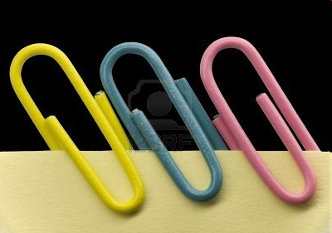
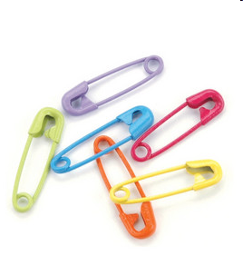
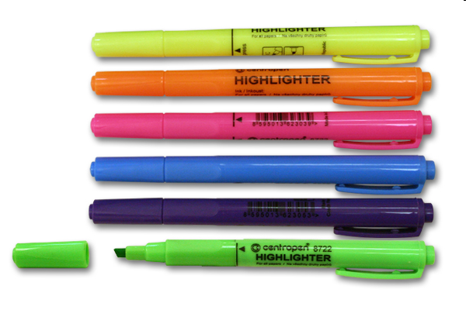
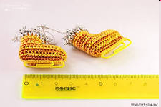
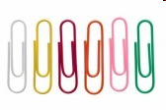

Slide 28
#Задание: Сколько желтых скрепок?

Slide 30
#Задание: Сколько детей?

Slide 31
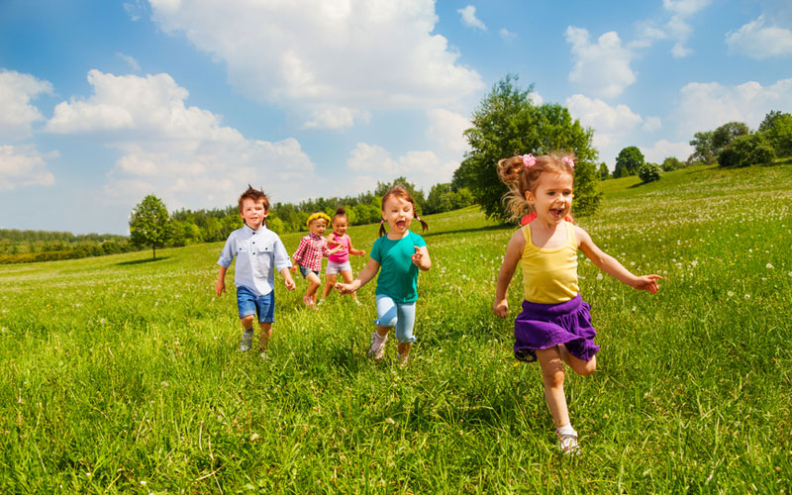
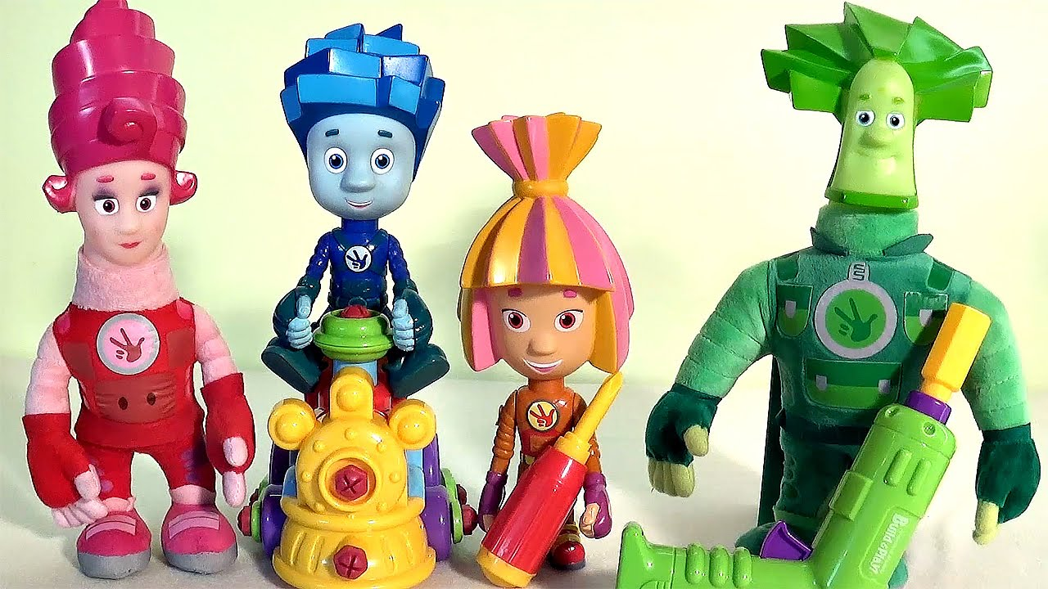
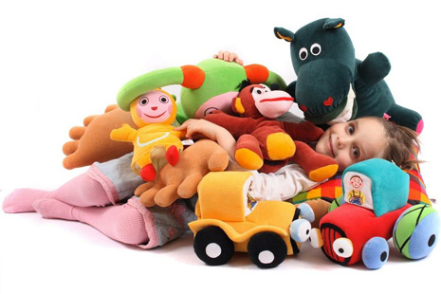

Slide 32
#Задание: Сколько детей?

Slide 34
#Задание: Сколько яблок?

Slide 35
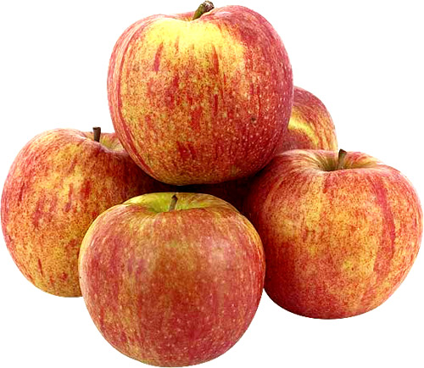
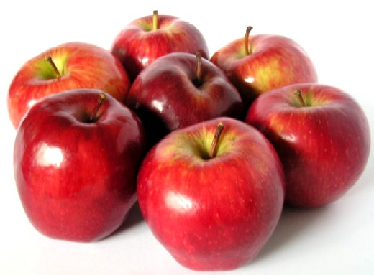
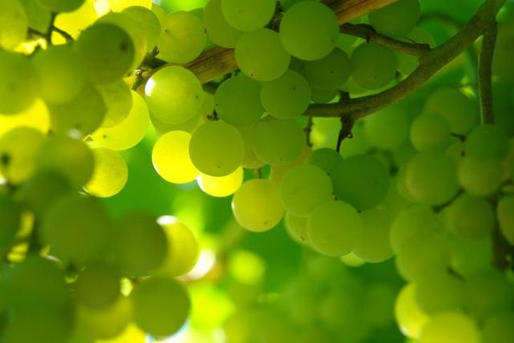
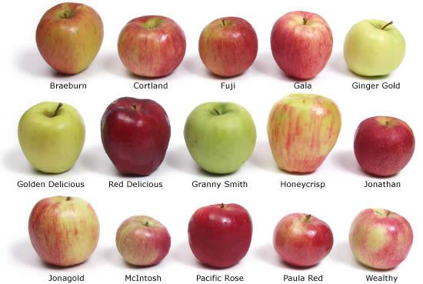
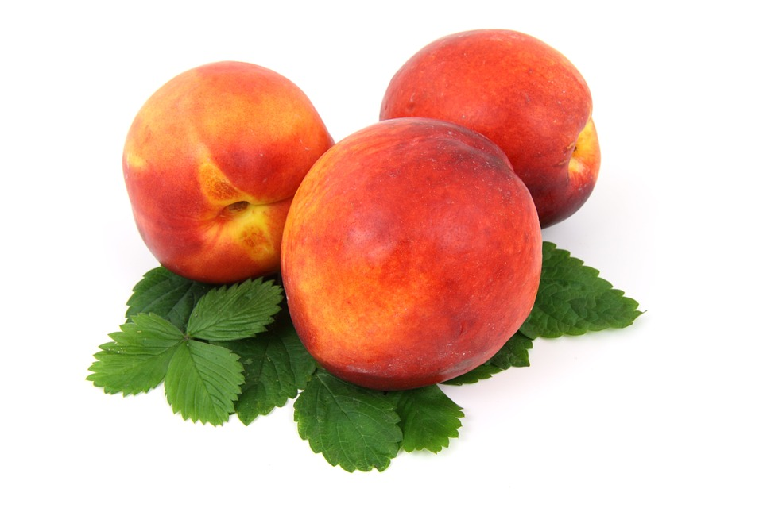
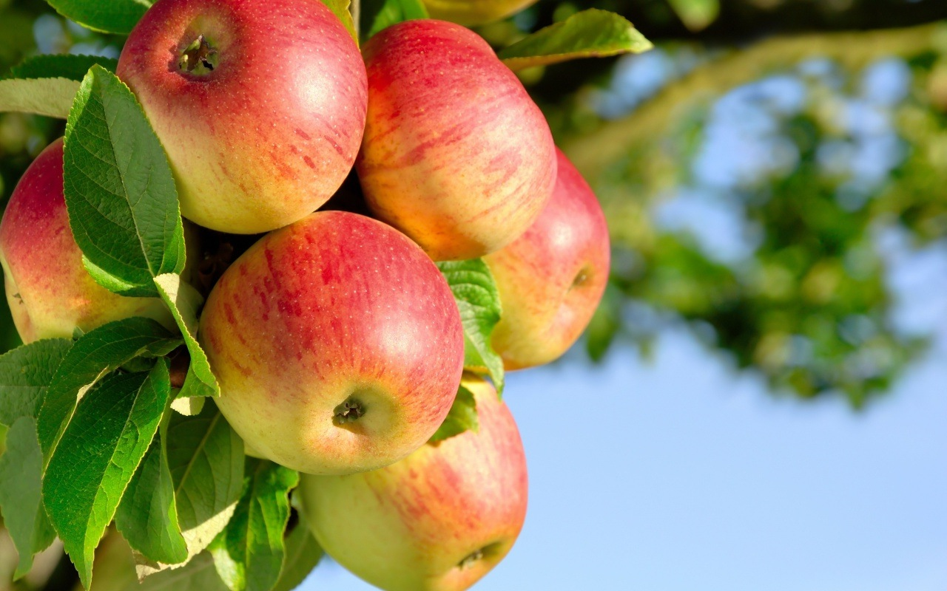
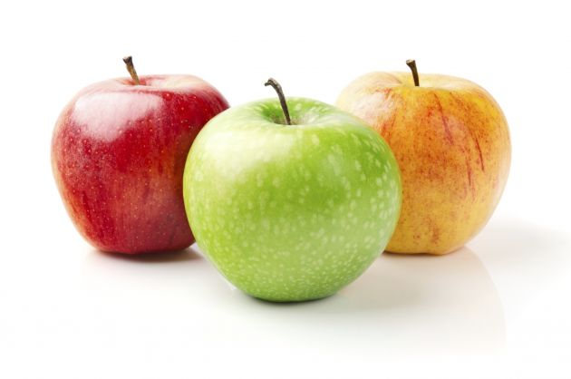

Slide 36
#Задание: Сколько яблок?

Slide 38
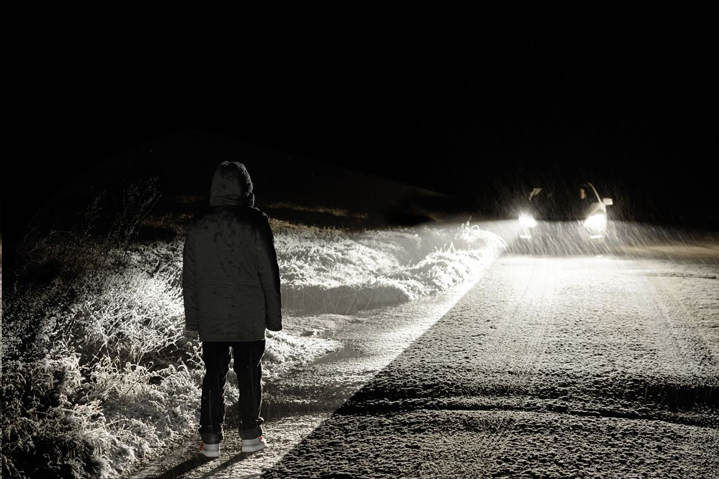
#Световозвращающие элементы

Slide 39
#Световозвращающие элементы –
это элементы, изготовленные из специальных материалов,
обладающих способностью возвращать луч света обратно к источнику

Slide 40
#Световозвращающие материалы используются
для обозначения людей в темное время суток,
возвращая свет, попавший них, в направлении обратно к источнику света,
становясь ярко-белыми в свете фар автомобиля
или другого источника света
и обеспечивая видимость объекта более чем за 150 м.
Источник света
Источник света
Микрошарики
(текстильные материалы)
Микропризмы
(материалы из ПВХ)

Slide 41
#Световозвращающие элементы повышают видимость пешеходов
на неосвещенной дороге и значительно снижают риск
возникновения дорожно-транспортных происшествий с их участием

Slide 42
#При переходе дороги и движении по обочинам или краю проезжей части
в темное время суток или в условиях недостаточной видимости
пешеходам рекомендуется,
а вне населенных пунктов пешеходы обязаны
иметь при себе предметы со световозвращающими элементами
и обеспечивать видимость этих предметов
водителями транспортных средств

Slide 43
#Виды световозвращающих элементов
#Съемные
#Несъемные

Slide 44
#Где нужно использовать световозвращающие элементы

Slide 45
#Световозвращающие элементы –
это красиво, модно и ярко
#Наличие световозвращающих элементов
не дает преимущества в движении!
Обязательно нужно убедиться, что водитель действительно вас увидел
#Свотоотражатели –
это всего один из способов пассивной защиты пешеходов.
Необходимо помнить и о других методах решения проблемы –
о воспитании в себе грамотного пешехода.
Только в комплексе они смогут обеспечить
вашу безопасность на наших дорогах

Slide 46
#Закрепление материала
Кроссворд «Быть заметным – модно!»

Slide 47
#Кроссворд «Быть заметным – модно!»
1
6
5
7
3
8
4
П
2
Д
В
П
З
9
С
В
Е
Т
О
В
О
З
В
Р
А
Щ
А
Т
Е
Л
Ь
В
Р
Р
Р
Д
Н
А
Л
Е
Е
О
О
И
И
В
Е
Т
Х
Т
Г
Т
М
А
Н
О
О
У
А
Е
А
Я
Ы
Ф
Д
А
Л
Н
Й
О
Р
Ь
И
Р
Е

Slide 48
#Главное – это постоянное внимание и соблюдение правил.
Всегда нужно быть аккуратными и внимательными.
Уважаемые пешеходы!
Ваша безопасность зависит от вас!

